Slide 1

স্বাগতম

Slide 2
মোহাম্মদ মনিরুজ্জামান ভূঞা
সহকারী প্রধান শিক্ষক
ছোট দেওড়া অগ্রনী উচ্চবিদ্যালয়
গাজীপুর সদর,গাজীপুর।

Slide 3
শ্রেণিঃ নবম
বিষয়ঃ পদার্থবিজ্ঞান
অধ্যায়ের নামঃ তরঙ্গ ও শব্দ
আই ডি -১৪

Slide 4



Slide 5
তরঙ্গ

Slide 6
শিখন ফল
এই পাঠ শেষে শিক্ষার্থীরা .........
১) তরঙ্গ কী তা বলতে পারবে।
২) তরঙ্গ দৈর্ঘ্য কী তা ব্যাখ্যা করতে পারবে।
৩) তরঙ্গের বৈশিষ্ট ব্যাখ্যা করতে পারবে।

Slide 7
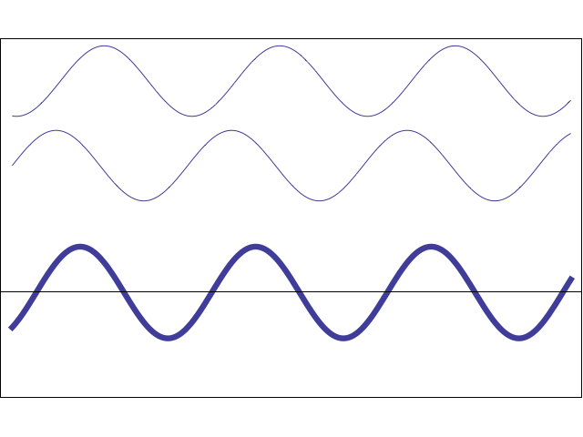
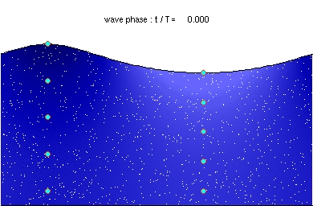
তরঙ্গ
যে পর্যাবৃত্ত আন্দোলন কোন জড় মাধ্যমের মধ্য দিয়ে অগ্রসর হয়ে একস্থান হতে অন্য স্থানে শক্তি সঞ্চালিত করে কিন্ত মাধ্যমের কণাগুলোকে স্থানান্তরিত করে না তাকে তরঙ্গ বলে।

Slide 8
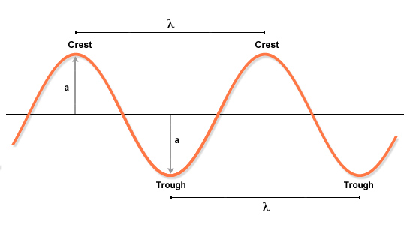
তরঙ্গ দৈর্ঘ্য
চূড়া
চূড়া
তরঙ্গের উপর অবস্থিত পরপর দুটি তরঙ্গচূড়া বা তরঙ্গ খাঁজের মধ্যবর্তী দূরত্বকে তরঙ্গ দৈর্ঘ্য বলে।

Slide 9
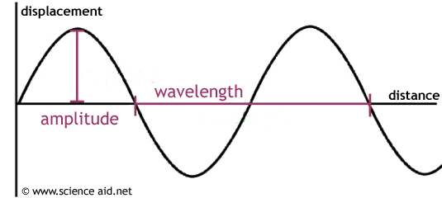
তরঙ্গের বেগ
V
তরঙ্গ নির্দিষ্ট দিকে একক সময়ে যে দূরত্ব অতিক্রম করে তাকে তরঙ্গ বেগ বলে।

Slide 10
দলিয় কাজ
তরঙ্গ দৈর্ঘ্য ও তরঙ্গ বেগের মধ্যে সম্পর্ক বের কর।

Slide 11
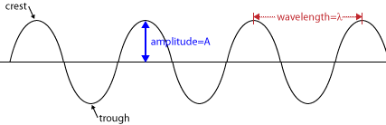
মূল্যায়ন
১) নিচের ছবি তে কয়টি তরঙ্গ দৈর্ঘ্য রয়েছে ?
২) তরঙ্গ দৈর্ঘ্য বড়/ছোট হলে শব্দের তীব্রতা কি রুপ হবে।

Slide 12
বাড়ির কাজ
একটি বস্তু বাতাসে যে শব্দ সৃষ্টি করে তার তরঙ্গ দৈর্ঘ্য 10cm।বাতাসে শব্দের বেগ 340m/sec হলে কম্পাংক ও পর্যায়কাল বের কর।

Slide 13
ধন্যবাদ

